Slide 1


INFORME DE PASANTÍA
Ingeniería Industrial
UNEG · Noviembre 2026
PROPUESTA
Sistema de gestión de
mantenimiento preventivo
Equipos de refrigeración · CVG Ferrominera Orinoco, C.A.
Br. Braian Moreno
Tutor industrial: Ing. Jorge Rosas
Tutor académico: Ing. Yuswaldo Silva

Slide 2
INTRODUCCIÓN
Dónde y por qué se hizo la pasantía
LA EMPRESA
LA UNIDAD
LA PASANTÍA
CVG Ferrominera Orinoco
Refrigeración Industrial
Ingeniería Industrial · UNEG
Extrae, procesa y vende mineral de hierro
Gerencia de Servicios
Tutor industrial: Ing. Jorge Rosas
Estatal, activa desde 1976 · edo. Bolívar
Dpto. de Servicios Industriales
Tutor académico: Ing. Yuswaldo Silva
Plantas: PMH, Pellas y Briquetas
21 posiciones · 14 técnicos de frío
Plan de 9 actividades
Principal proveedor de la siderurgia
Preventivo y correctivo de los equipos
Alcance: propuesta, no implantación
El preventivo solo es efectivo si se ejecuta, se registra, se sigue y se mide.
Ejecutar
Registrar
Seguir
Medir
Tareas planificadas
Datos por equipo
Historial y alertas
Confiabilidad
¿Por qué refrigeración?
La realidad encontrada
Confort del personal, resguardo de documentos
y equipos sensibles, procesos que lo exigen.
Parque numeroso y disperso, control informal
y sin el sistema que antes concentraba los datos.
Braian Moreno · Pasantía CVG Ferrominera Orinoco
02

Slide 3
EL PROBLEMA
Sin sistema, sin historial
+700
El sistema SAP dejó de funcionar
Datos dispersos en WhatsApp y Excel
actividades preventivas al año
Se registra que se trabajó,
no qué le pasa
a cada equipo.
Sin historial por equipo
Sin indicadores de confiabilidad
Braian Moreno · Pasantía CVG Ferrominera Orinoco
03

Slide 4
OBJETIVO
Proponer un sistema de gestión
de mantenimiento preventivo
para los equipos de refrigeración.
Alcance: diagnóstico, diseño y propuesta. La implantación queda a decisión de la empresa.
Braian Moreno · Pasantía CVG Ferrominera Orinoco
04

Slide 5
PLAN DE TRABAJO
Seis pasos, del dato al sistema
01
02
03
04
05
06
Diagnóstico
Inventario
Criticidad
Plan
preventivo
Indicadores
Herramienta
Observación,
entrevistas
y registros
Base única
de equipos,
depurada
Áreas A, B y C
según impacto
de la falla
Frecuencias
y checklist
por tipo
MTBF, MTTR,
disponibilidad
y cumplimiento
App TPM FMO
y socialización
con el personal
Braian Moreno · Pasantía CVG Ferrominera Orinoco
05

Slide 6
DIAGNÓSTICO · ISHIKAWA
Cuatro causas de un mismo vacío
Métodos
Información
Preventivo solo marca «hecho»
No registra el estado del equipo
Refrigeración mezclada con electricidad
Evidencias perdidas en el chat
Gestión sin
datos confiables
Medición
Trazabilidad
Solo desempeño y satisfacción
Sin MTBF, MTTR ni disponibilidad
Avisos por solicitante, no por equipo
Preventivo y correctivo desconectados
Braian Moreno · Pasantía CVG Ferrominera Orinoco
06

Slide 7
INVENTARIO
Un solo parque, una sola base
671
POR TIPO DE EQUIPO
536
Split
94
A/A de ventana
equipos
23
Otros
en 36 áreas de la planta
17
Central / compacto
Punto de partida: Extraplan FERRO-5479
(~457 equipos), ampliado con inspecciones,
mantenimientos y reportes de falla.
1
Cava / cuarto frío
Ficha técnica: código · tipo · área · refrigerante · criticidad
Braian Moreno · Pasantía CVG Ferrominera Orinoco
07

Slide 8
ANÁLISIS DE CRITICIDAD · CUADRO 3
Primero, lo que más impacta
Encuesta al jefe del departamento (26 años de servicio) · 37 áreas · cada equipo hereda la criticidad de su área
A
Alta
B
Media
C
Baja
173 equipos
446 equipos
52 equipos
7 áreas · 18,9 %
24 áreas · 64,9 %
6 áreas · 16,2 %
Operación y áreas sensibles
Confort del personal: espacios administrativos y de servicio
Zonas de menor impacto
ÁREAS
ÁREAS
ÁREAS
Gerencia de Calidad
Escuela Diego de Ordaz I
Talento Humano
Bomberos
Desarrollo Endógeno
Planta de Briquetas
Escuela Palúa
Portón I
Transportación
Centro Cívico
PMH
Clínica Palúa
C-13
Gerencia de Servicios
Estadio
Agencia de Buques (Muelle)
Administrativo II
Jubilado
Auditoría Interna
C-11
Ferrocarril
Mario Lezama Esquivel
Administrativo I
Parque Ecológico
Comisariato
Telemática
Administrativo III
Despacho Internacional
Servicios Industriales
Portón Principal
Control Central
Hospital Américo Babo
Almacén
Planta de Agua y Hielo
Casona
Procura
Gerencia General de
Jefatura de Proyectos
Braian Moreno · Pasantía CVG Ferrominera Orinoco
08

Slide 9
PLAN DE MANTENIMIENTO PREVENTIVO
Cada equipo, su checklist
15
Actividad de mantenimiento
Split
Ventana
Central
Cava
Limpieza o reemplazo de filtros de aire
✓
✓
✓
—
Limpieza del serpentín evaporador
✓
✓
✓
✓
tareas estandarizadas
Limpieza del serpentín condensador
✓
✓
✓
✓
Lavado de bandeja y drenaje de condensado
✓
✓
✓
✓
4
Verificación de carga de refrigerante y prueba de fugas
✓
✓
✓
✓
Medición de temperatura de suministro y retorno
✓
✓
✓
✓
Revisión y ajuste de conexiones eléctricas
✓
✓
✓
✓
tipos de equipo
Medición de amperaje y voltaje del compresor o motor
✓
✓
✓
✓
Limpieza de aspas y verificación de ventiladores
✓
✓
✓
✓
Frecuencia según
tipo y criticidad
Revisión del aislamiento térmico de tuberías
✓
—
✓
✓
Verificación del termostato o control de temperatura
✓
✓
✓
✓
Revisión de correas, poleas y motor de la manejadora
—
—
✓
—
A: atención más frecuente
Revisión de sellos y cierre hermético de puertas
—
—
—
✓
Verificación del sistema de desescarche
—
—
—
✓
Checklist guiado en
el módulo Registrar
Limpieza general del gabinete o carcasa
✓
✓
✓
✓
Tareas por tipo de equipo
12
11
13
13
Cuadro 5 · Checklist de mantenimiento preventivo por tipo de equipo
Braian Moreno · Pasantía CVG Ferrominera Orinoco
09

Slide 10
INDICADORES · UNE-EN 13306
Seis números para decidir
Cumplimiento
MTBF
MTTR
Ejecutados ÷ programados × 100
Operación ÷ n.º de fallas
Horas fuera ÷ reparaciones
Desempeño de la gestión
Confiabilidad del parque
Mantenibilidad de los equipos
Disponibilidad
Tasa de fallas (λ)
Confiabilidad R(t)
MTBF ÷ (MTBF + MTTR)
λ = 1 ÷ MTBF
R(t) = e^{−λt}
Tiempo apto para operar
Frecuencia de las fallas
Probabilidad de operar sin fallar
Antes no se calculaban: la herramienta los obtiene de forma automática.
Braian Moreno · Pasantía CVG Ferrominera Orinoco
10

Slide 11
LA PROPUESTA
TPM FMO · Refrigeración
Aplicación web en la nube
Celular o PC, sin instalar
Datos en tiempo real
01
02
03
04
05
06
Tablero
Equipos
Registrar
Jornadas
Diario
Análisis
Alertas por
área
Inventario y
ficha técnica
Fallas, preventivos
y temperaturas
Varios equipos
a la vez
Lo atendido
cada día
Indicadores
y Pareto
A continuación: un recorrido por cada módulo con datos reales del área.
Braian Moreno · Pasantía CVG Ferrominera Orinoco
11

Slide 12
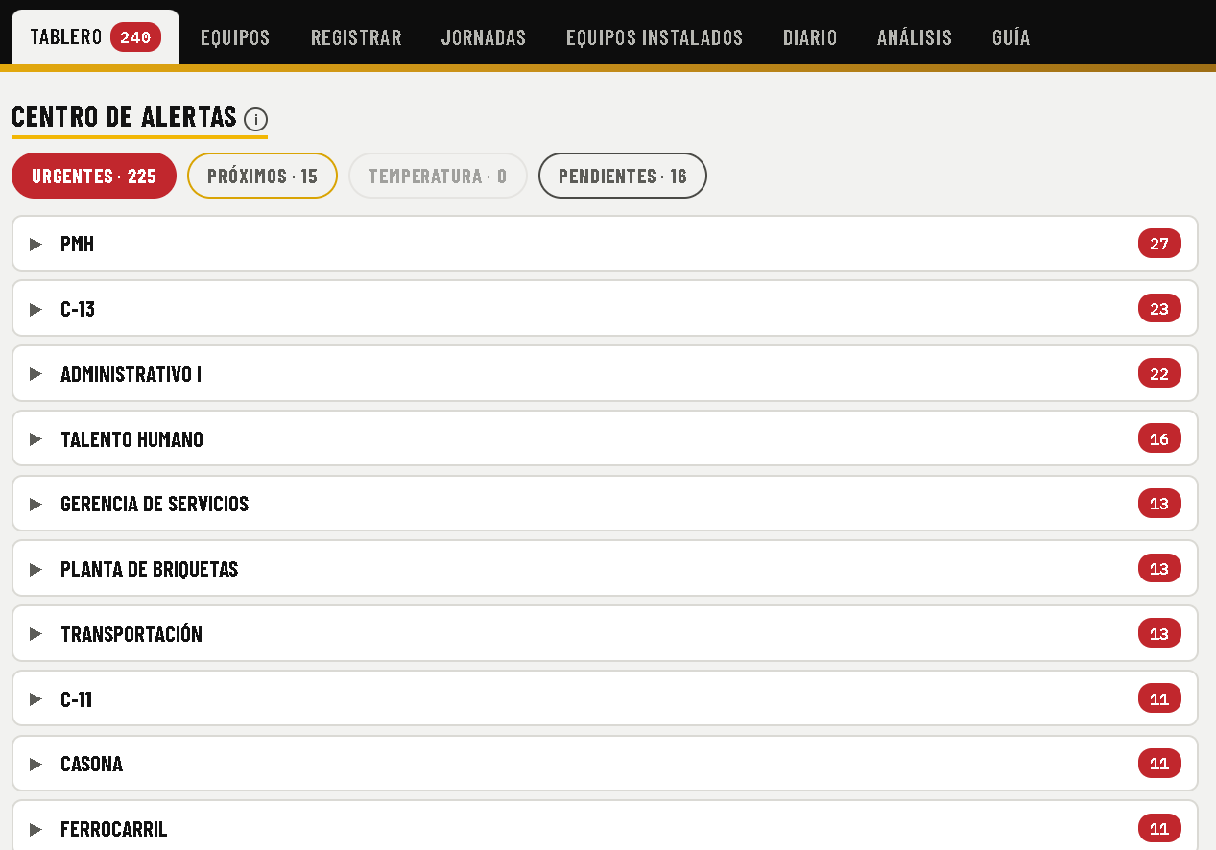
MÓDULO 01 DE 06
Tablero · centro de alertas
Pantalla inicial: equipos que
requieren atención, por área
Filtros: urgentes, próximos,
temperatura y pendientes
De un vistazo: qué priorizar
en cada área
MÓDULOS
01 · Tablero
02 · Equipos
03 · Registrar
04 · Jornadas
05 · Diario
06 · Análisis
Figura 7 · Módulo Tablero (centro de alertas)
Braian Moreno · Pasantía CVG Ferrominera Orinoco
12

Slide 13
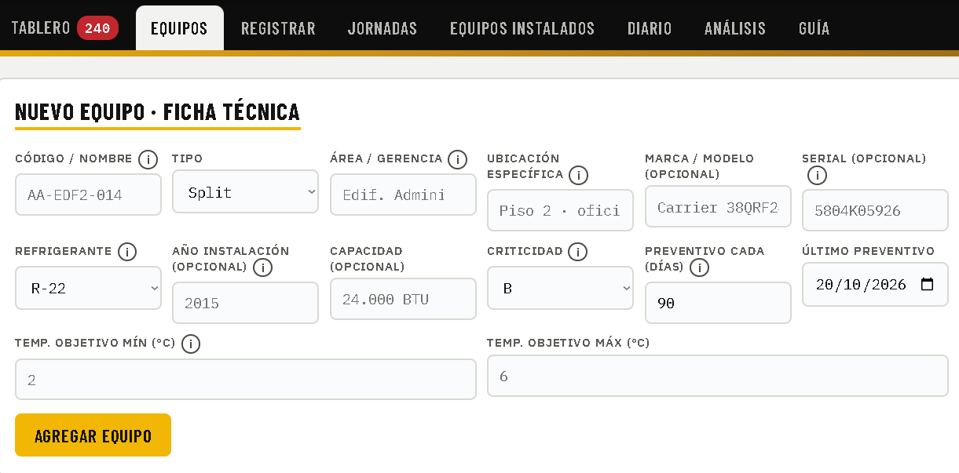
MÓDULO 02 DE 06
Equipos · ficha técnica
Inventario por área y alta
de nuevos equipos
Ficha: tipo, capacidad, refrigerante,
ubicación, criticidad, frecuencia
Base de datos sobre la que
trabaja todo el sistema
MÓDULOS
01 · Tablero
02 · Equipos
03 · Registrar
04 · Jornadas
05 · Diario
06 · Análisis
Figura 8 · Módulo Equipos (ficha técnica y alta de equipos)
Braian Moreno · Pasantía CVG Ferrominera Orinoco
13

Slide 14
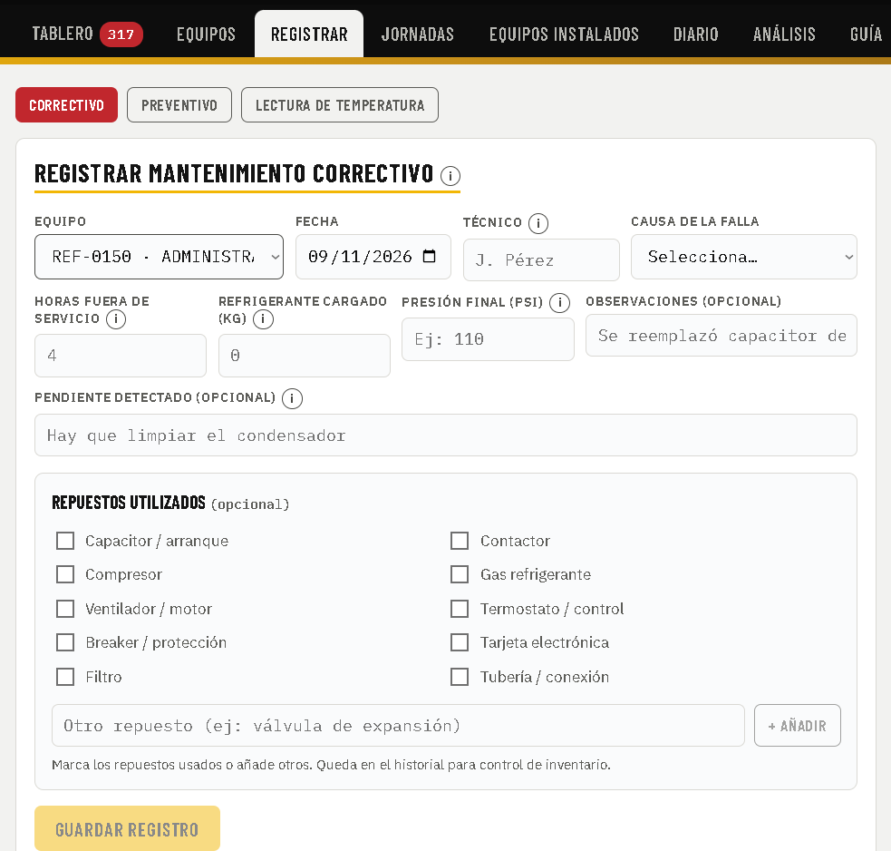
MÓDULO 03 DE 06
Registrar · el trabajo diario
Correctivos, preventivos y
lecturas de temperatura
Correctivo: causa de falla,
horas fuera y refrigerante
Checklist en el preventivo;
repuestos en cada registro
MÓDULOS
01 · Tablero
02 · Equipos
03 · Registrar
04 · Jornadas
05 · Diario
06 · Análisis
Figura 9 · Registro de un mantenimiento correctivo
Braian Moreno · Pasantía CVG Ferrominera Orinoco
14

Slide 15
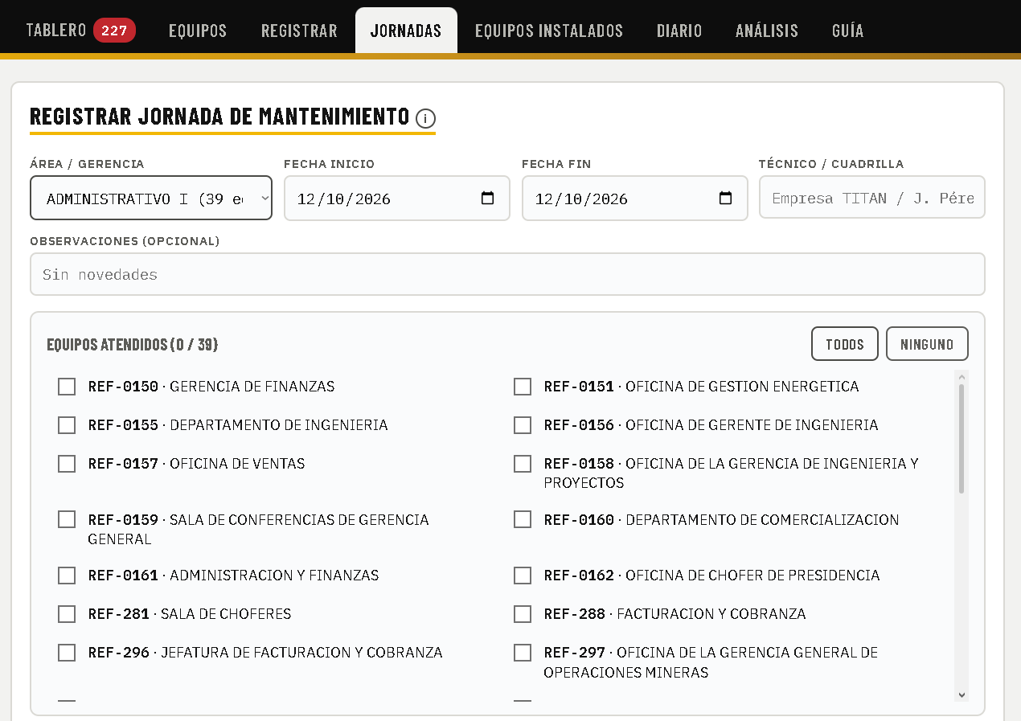
MÓDULO 04 DE 06
Jornadas · mantenimiento masivo
Varios equipos de un área
en una sola operación
Los equipos atendidos
se marcan en una lista
Fechas, técnico o cuadrilla
y observaciones
MÓDULOS
01 · Tablero
02 · Equipos
03 · Registrar
04 · Jornadas
05 · Diario
06 · Análisis
Figura 10 · Registro de jornada de mantenimiento
Braian Moreno · Pasantía CVG Ferrominera Orinoco
15

Slide 16
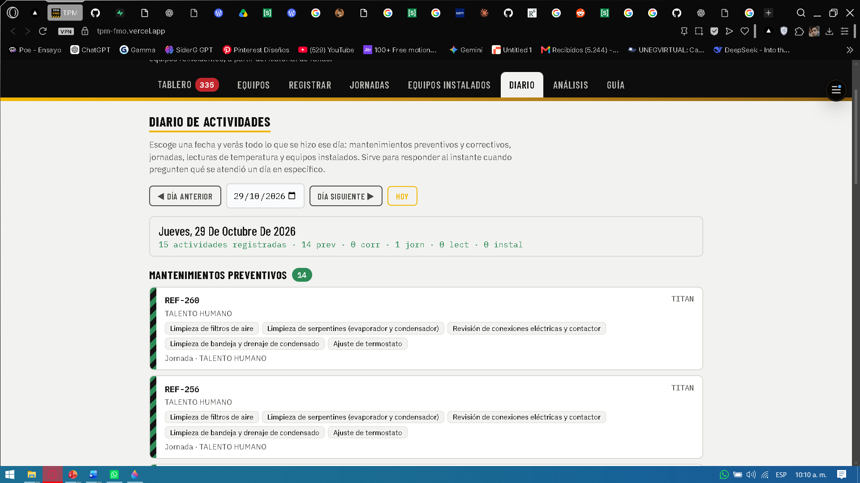
MÓDULO 05 DE 06
Diario · lo hecho cada día
Todo lo realizado en
una fecha específica
Preventivos, correctivos,
jornadas, lecturas, instalaciones
Responde al instante:
¿qué se atendió ese día?
MÓDULOS
01 · Tablero
02 · Equipos
03 · Registrar
04 · Jornadas
05 · Diario
06 · Análisis
Figura 11 · Módulo Diario de actividades
Braian Moreno · Pasantía CVG Ferrominera Orinoco
16

Slide 17
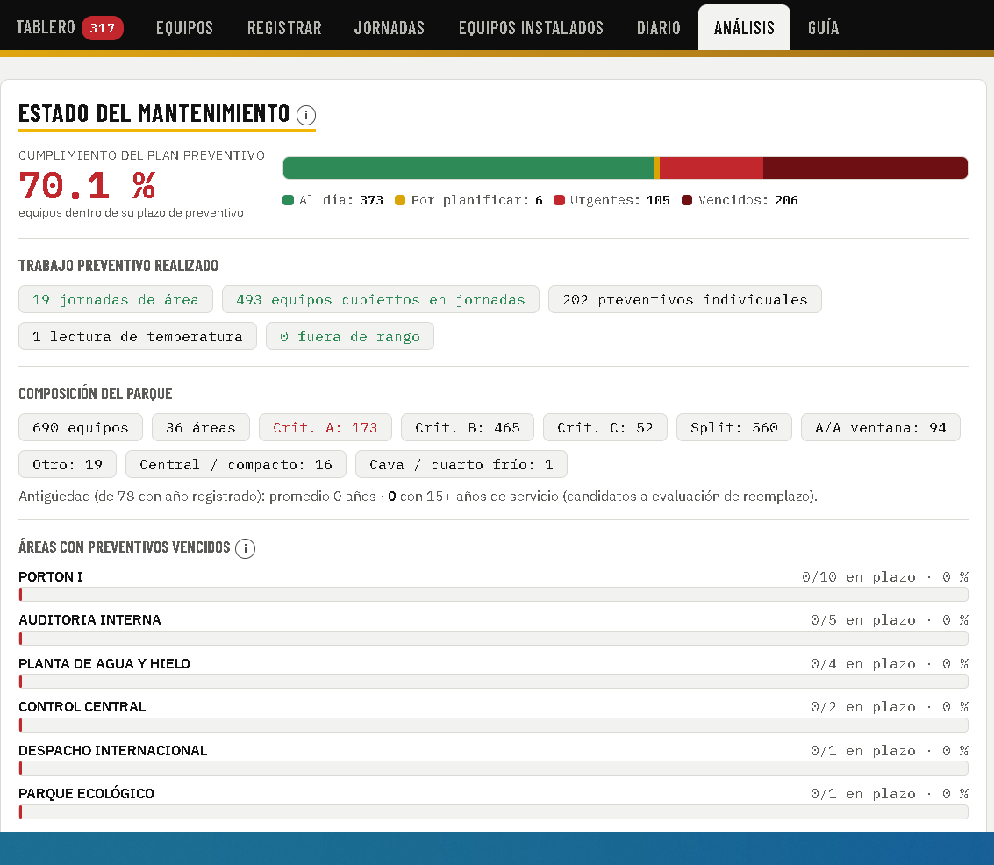
MÓDULO 06 DE 06
Análisis · indicadores automáticos
Procesa lo registrado y
calcula los indicadores
MTBF, MTTR, disponibilidad
y diagrama de Pareto
Controla el consumo de
refrigerante y repuestos
MÓDULOS
01 · Tablero
02 · Equipos
03 · Registrar
04 · Jornadas
05 · Diario
06 · Análisis
Figura 12 · Estado del mantenimiento y composición del parque
Braian Moreno · Pasantía CVG Ferrominera Orinoco
17

Slide 18
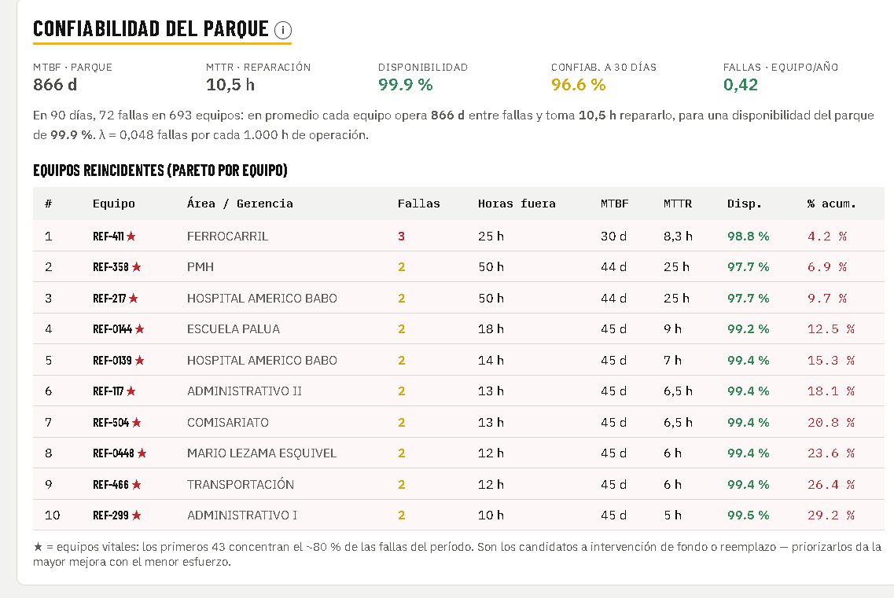
MÁS VISTAS · 1 DE 3
Confiabilidad del parque
866 d
10,5 h
99,9 %
96,6 %
0,42
MTBF del parque
MTTR (reparación)
Disponibilidad
Confiabilidad a 30 días
Fallas por equipo/año
72 fallas en 693 equipos
en los últimos 90 días
Equipos reincidentes:
los que concentran más fallas
Candidatos a intervención
de fondo o reemplazo
Cálculo automático desde el historial
Figura 14 · Confiabilidad del parque y equipos reincidentes
Braian Moreno · Pasantía CVG Ferrominera Orinoco
18

Slide 19
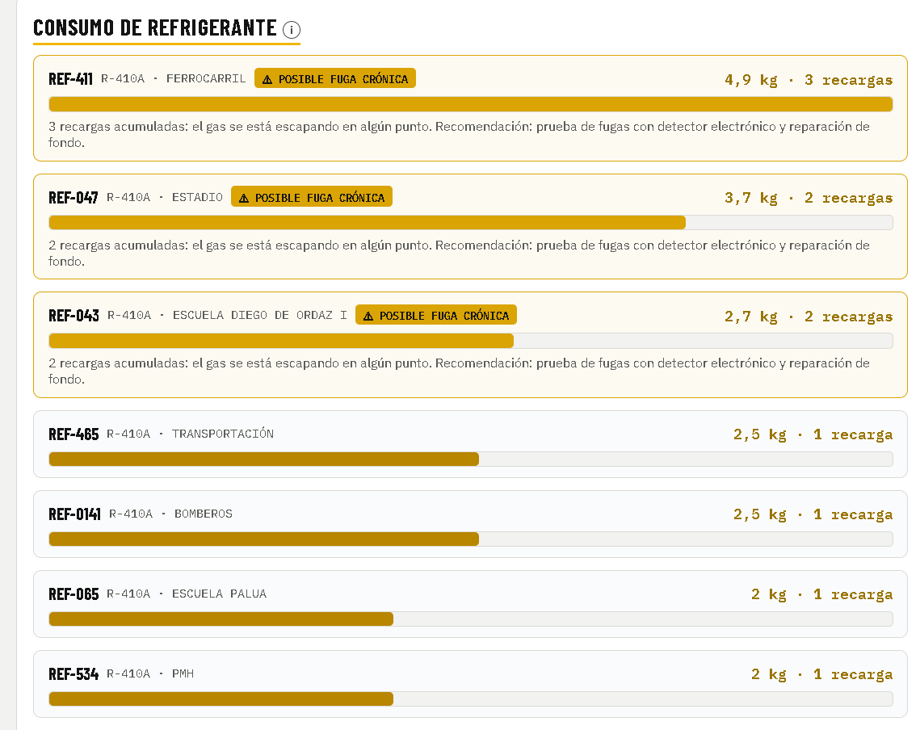
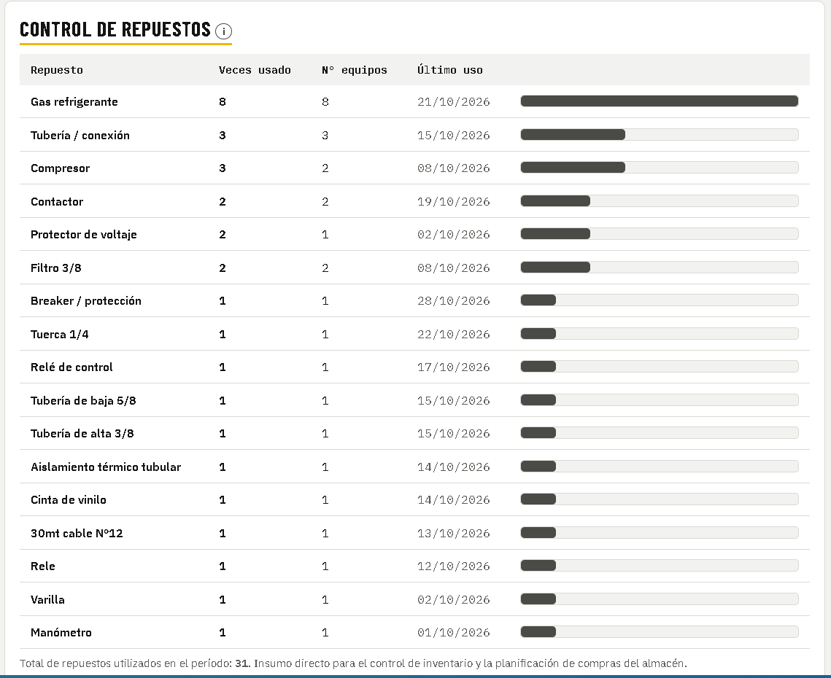
MÁS VISTAS · 2 DE 3
Refrigerante y repuestos bajo control
Consumo de refrigerante
Control de repuestos
Recargas repetidas = posible fuga crónica
Insumo directo para las compras del almacén
Figura 15 · Consumo y alerta de posibles fugas
Figura 16 · Repuestos utilizados en el período
Braian Moreno · Pasantía CVG Ferrominera Orinoco
19

Slide 20
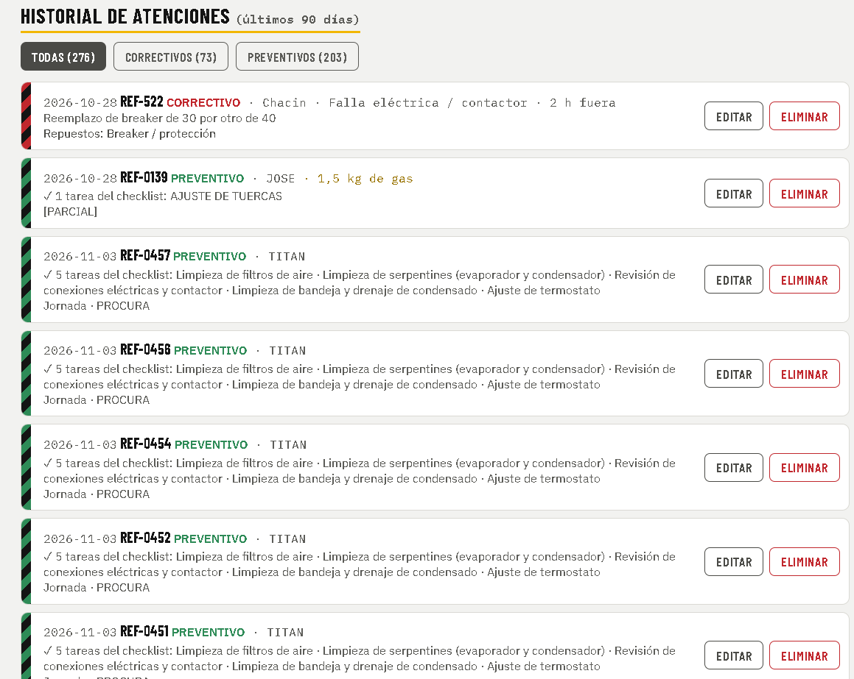
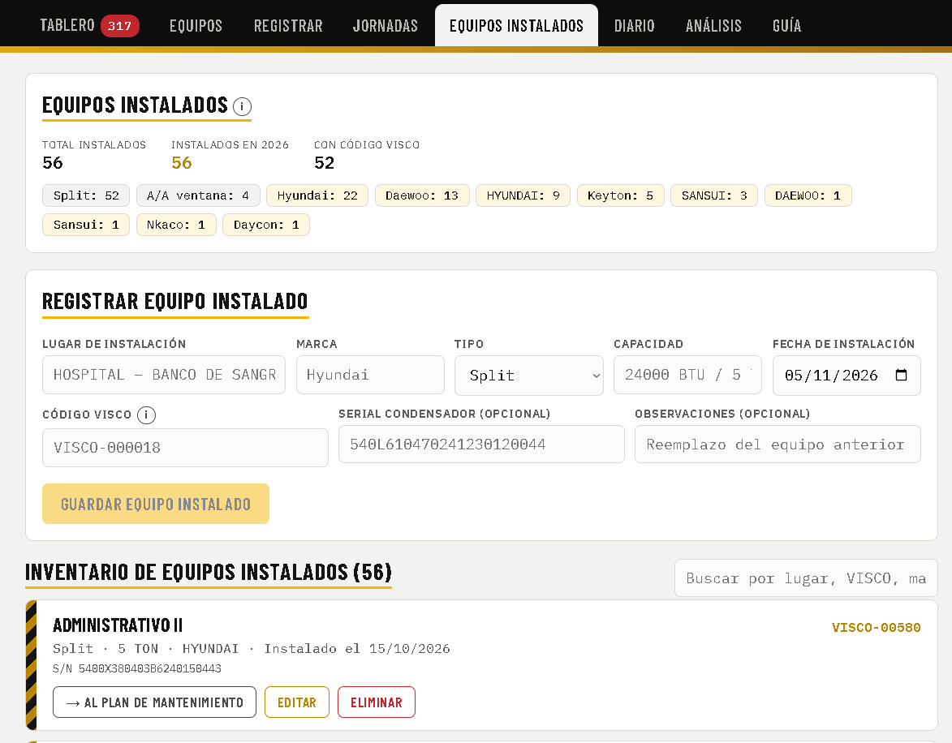
MÁS VISTAS · 3 DE 3
Trazabilidad completa
Historial de atenciones
Equipos instalados
276 atenciones: 203 preventivos y 73 correctivos
56 equipos instalados en sustitución de otros
Figura 17 · Historial de atenciones (90 días)
Figura 18 · Módulo de equipos instalados
Braian Moreno · Pasantía CVG Ferrominera Orinoco
20

Slide 21
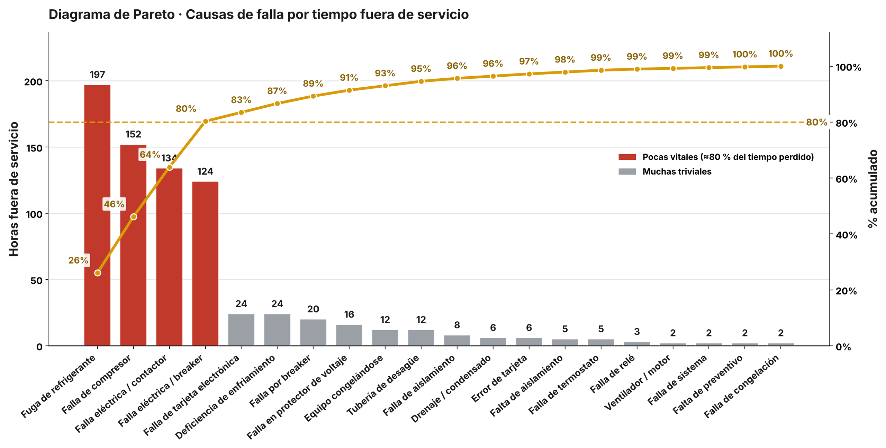
RESULTADOS
Los datos ya señalan prioridades
70,1 %
de cumplimiento del
plan preventivo
4 causas ≈ 80 %
del tiempo fuera de servicio
Fuga de refrigerante · 197 h
Falla de compresor · 152 h
Eléctrica / contactor · 134 h
Eléctrica / breaker · 124 h
Pareto de causas de falla por horas fuera de servicio · módulo Análisis, TPM FMO
Braian Moreno · Pasantía CVG Ferrominera Orinoco
21

Slide 22
CONCLUSIONES
Del registro informal a la gestión
01
02
Objetivo cumplido
Inventario depurado
Una sola base de datos para
todo el mantenimiento de frío
671 equipos clasificados por
tipo y nivel de criticidad
03
04
Indicadores automáticos
Recepción favorable
Cumplimiento, MTBF, MTTR,
disponibilidad y Pareto
Personal y supervisión validaron
la propuesta en la socialización
Braian Moreno · Pasantía CVG Ferrominera Orinoco
22

Slide 23
CONCLUSIÓN GENERAL
Una base para decidir
FMO dispone hoy de una base ordenada y de indicadores objetivos
para medir su mantenimiento de frío y respaldar decisiones.
APORTE A LA EMPRESA
PASANTÍA · FACILIDADES
PASANTÍA · DIFICULTADES
671 equipos en una sola base de datos
Acompañamiento del departamento
Pérdida del SAP: sin historial
Criticidad por área para priorizar
Jefe con 26 años de experiencia
Inventario desactualizado
Plan preventivo con checklist por tipo
Acceso a las áreas de la planta
Personal limitado frente al parque
Indicadores y Pareto automáticos
El Extraplan como punto de partida
Fugas de refrigerante recurrentes
TPM FMO lista para adoptarse
Diagnóstico → Diseño → Herramienta → Socialización · recepción favorable del personal
Braian Moreno · Pasantía CVG Ferrominera Orinoco
23

Slide 24
RECOMENDACIONES
Seis pasos para la empresa
1
Adoptar TPM FMO
2
Completar el año de instalación
De forma progresiva, como fuente oficial
Para medir antigüedad y planificar reemplazos
3
Registrar temperaturas
4
Priorizar la criticidad A
Detectar a tiempo el bajo desempeño
Atender primero sus preventivos vencidos
5
Atacar las causas vitales
6
Avanzar hacia TPM e ISO 55001
Fugas, compresor y fallas eléctricas
Gestión de activos alineada con la estrategia
Braian Moreno · Pasantía CVG Ferrominera Orinoco
24

Slide 25
Gracias
¿Preguntas?
Br. Braian Moreno
UNEG · CVG Ferrominera Orinoco, C.A. · Noviembre 2026

